Slide 1
The Skip-Gram Model
BingAds UCM组内部分享
刘杨 2017/11/13

Slide 2
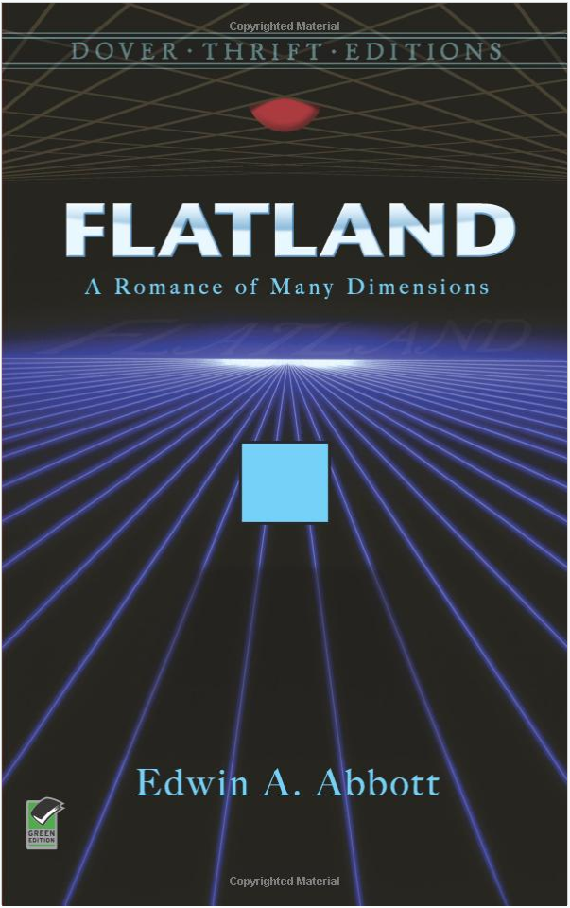


Flatland
Tesseract in
三维空间 -->
《平面国》：https://book.douban.com/subject/21771587/
https://en.wikipedia.org/wiki/Tesseract

Slide 3
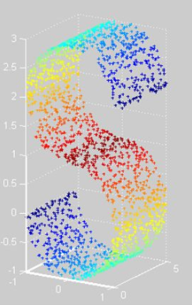
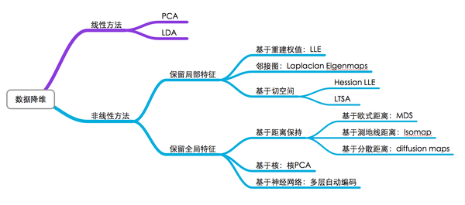
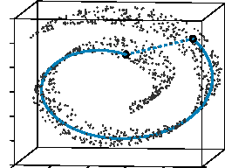
嵌入在高维空间中的低维流形
降维：M维空间中的N 个对象，在D维（D<M）空间中找到最佳映射。
PCA：在M维空间中找到一个D维的超平面，以最小化方差：
线性方法的局限性：对象在D维流形上。
流形：曲线、曲面在高维空间中的推广，即“超曲面”。
嵌入空间、嵌入映射、流行学习
各种降
维方法
三维空间，两个自由度
Good Read @HERE
空间结构：两点距离

Slide 4
Word2Vec
嵌入（embedding）
从大量文本语料中以无监督的方式提取语义信息
用词向量的方式表征词的语义信息
语义上相似的词在嵌入空间内距离相近
Notes:
如果我们对词向量kitten、cat以及dog执行这样的操作：kitten - cat + dog，那么最终得到的嵌入向量（embedded vector）将与puppy这个词向量十分相近。

Slide 5
Skip-Gram和CBOW
Skip-Gram是给定input word来预测上下文。而CBOW是给定上下文，来预测input word。
Word2Vec分两步：
建立模型
通过模型获取嵌入词向量
Notes:
思想与自编码器（auto-encoder）的很相似，先基于训练数据构建一个神经网络，当这个模型训练好以后，并不用这个训练好的模型做预测，真正需要的是这个模型中学到的参数。

Slide 6
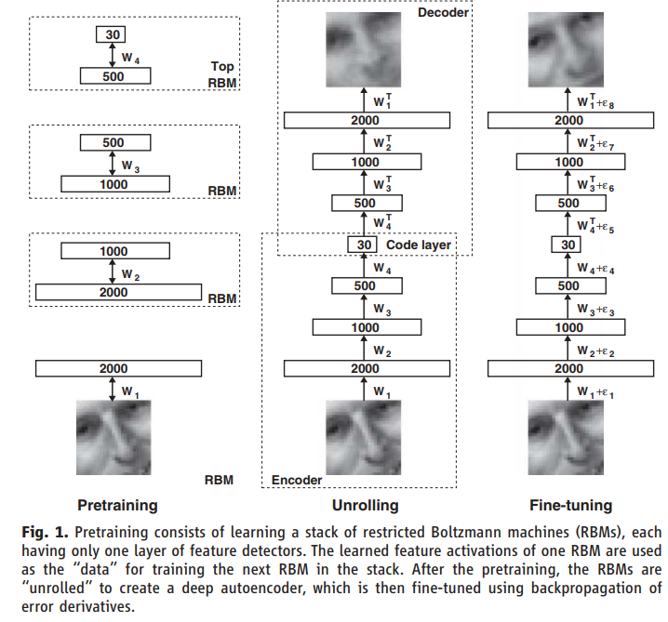
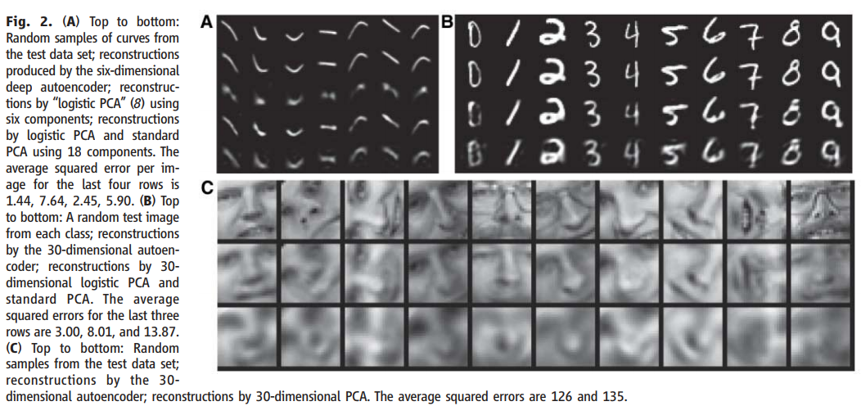
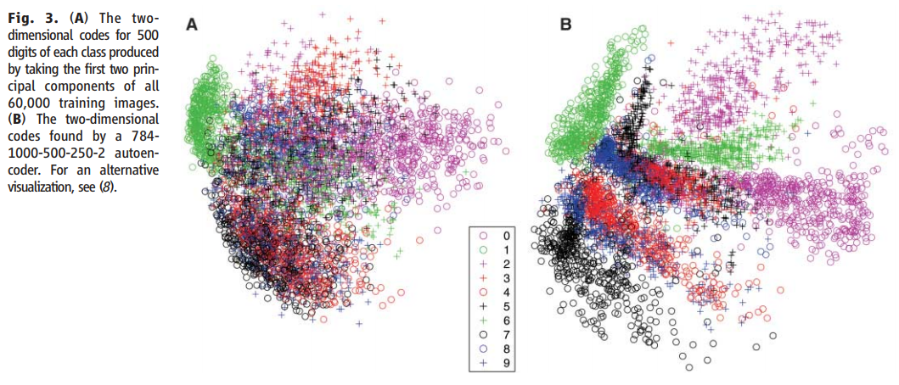
自编码器（auto-encoder）
One Good Read @HERE & HERE
Origin
autoencoder
PCA
Origin
autoencoder
PCA
PCA
autoencoder

Slide 7
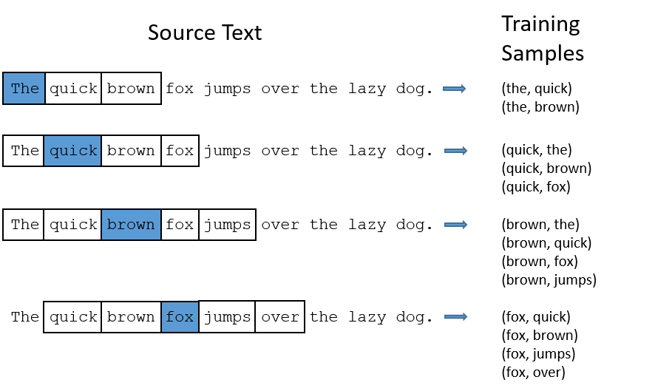
The Fake Task
构建一个完整的神经网络作为我们的“Fake Task”
input word 输入词
skip_window
num_skips
输出: 概率分布
Notes:
skip_window，从input word的一侧（左边或右边）选取词的数量
num_skips 从整个窗口中选取多少个不同的词作为我们的output word
输出一个概率分布，这个概率代表着我们的词典中的每个词是output word的可能性。

Slide 8
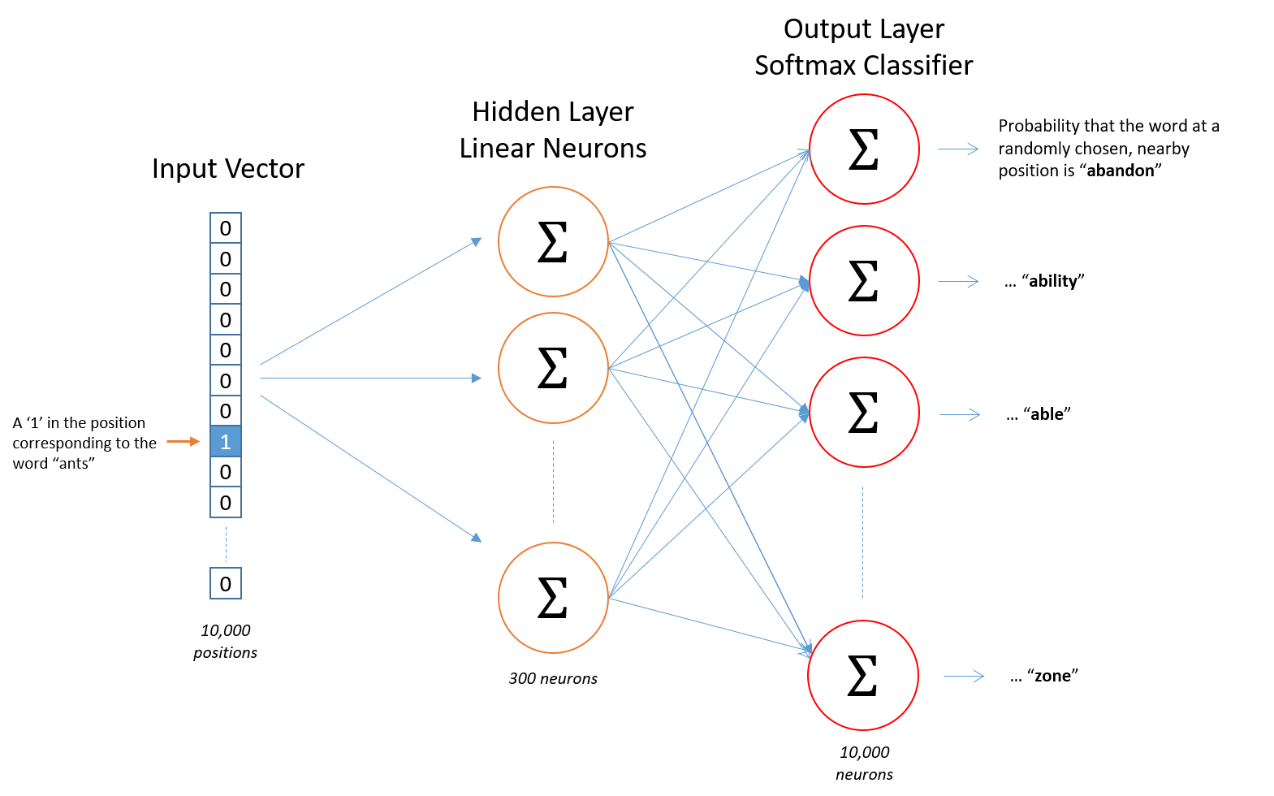
凑近点看
输入编码：
语料 -> 词汇表（vocabulary）
One-hot编码
10000维的向量
假设词汇表的大小为10000
输出编码：
也是一个10000维度的向量
包含了10000个概率
Notes:
向量每个维度的值只有0或者1，假如单词ants在词汇表中的出现位置为第3个，那么ants的向量就是一个第三维度取值为1，其他维都为0的10000维的向量。
输出编码：每一个概率代表着当前词是输入样本中output word的概率大小。
隐层没有使用任何激活函数，但是输出层使用了sotfmax。
我们基于成对的单词来对神经网络进行训练，训练样本是 ( input word, output word ) 这样的单词对，input word和output word都是one-hot编码的向量。最终模型的输出是一个概率分布。

Slide 9
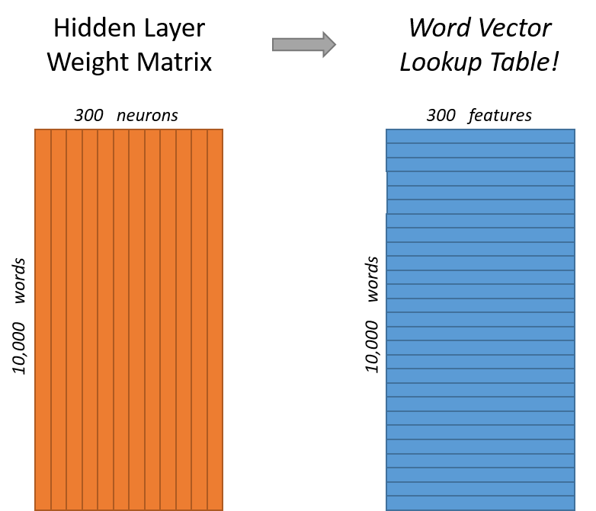
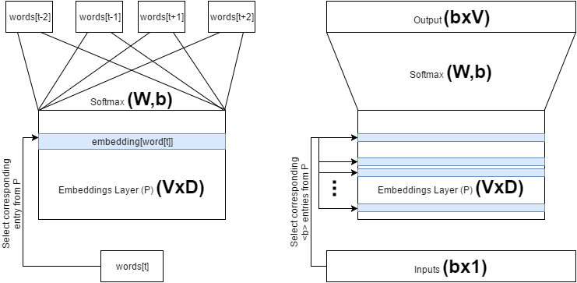
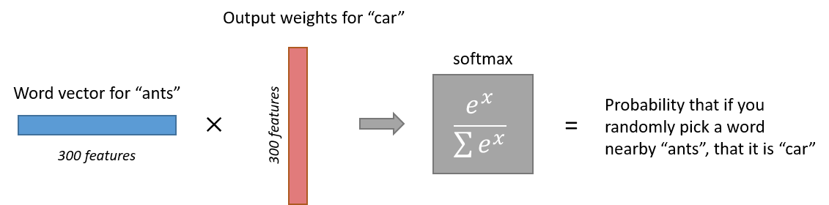
隐藏层 & 输出层
embedding_size = 300
直觉上的理解
“Kitty climbed the tree”和“Cat climbed the tree”
词干化（stemming），例如，“ant”和“ants”
两个单词的嵌入向量将非常相似
Notes:
embedding_size: 用300个特征来表示一个单词（即每个词可以被表示为300维的向量）。那么隐层的权重矩阵应该为10000行，300列（隐层有300个结点）。
如果两个不同的单词有着非常相似的“上下文”（也就是窗口单词很相似，比如“Kitty climbed the tree”和“Cat climbed the tree”），那么通过我们的模型训练，这两个单词的嵌入向量将非常相似。

Slide 10
DEMO
注入变量:
其它语料
输出层权重
可视化更多词
MORE
Notes:
语料：《刘慈欣作品全集》
embedding_size = 128

Slide 11
Reference
http://mccormickml.com/2016/04/19/word2vec-tutorial-the-skip-gram-model/
http://www.thushv.com/natural_language_processing/word2vec-part-1-nlp-with-deep-learning-with-tensorflow-skip-gram/
https://becominghuman.ai/how-does-word2vecs-skip-gram-work-f92e0525def4
https://zhuanlan.zhihu.com/p/27234078

